Slide 1
Fire utfordringer i vår tid
Idéworkshop for lokallag
SVs programprosess 2025-2029

Slide 2
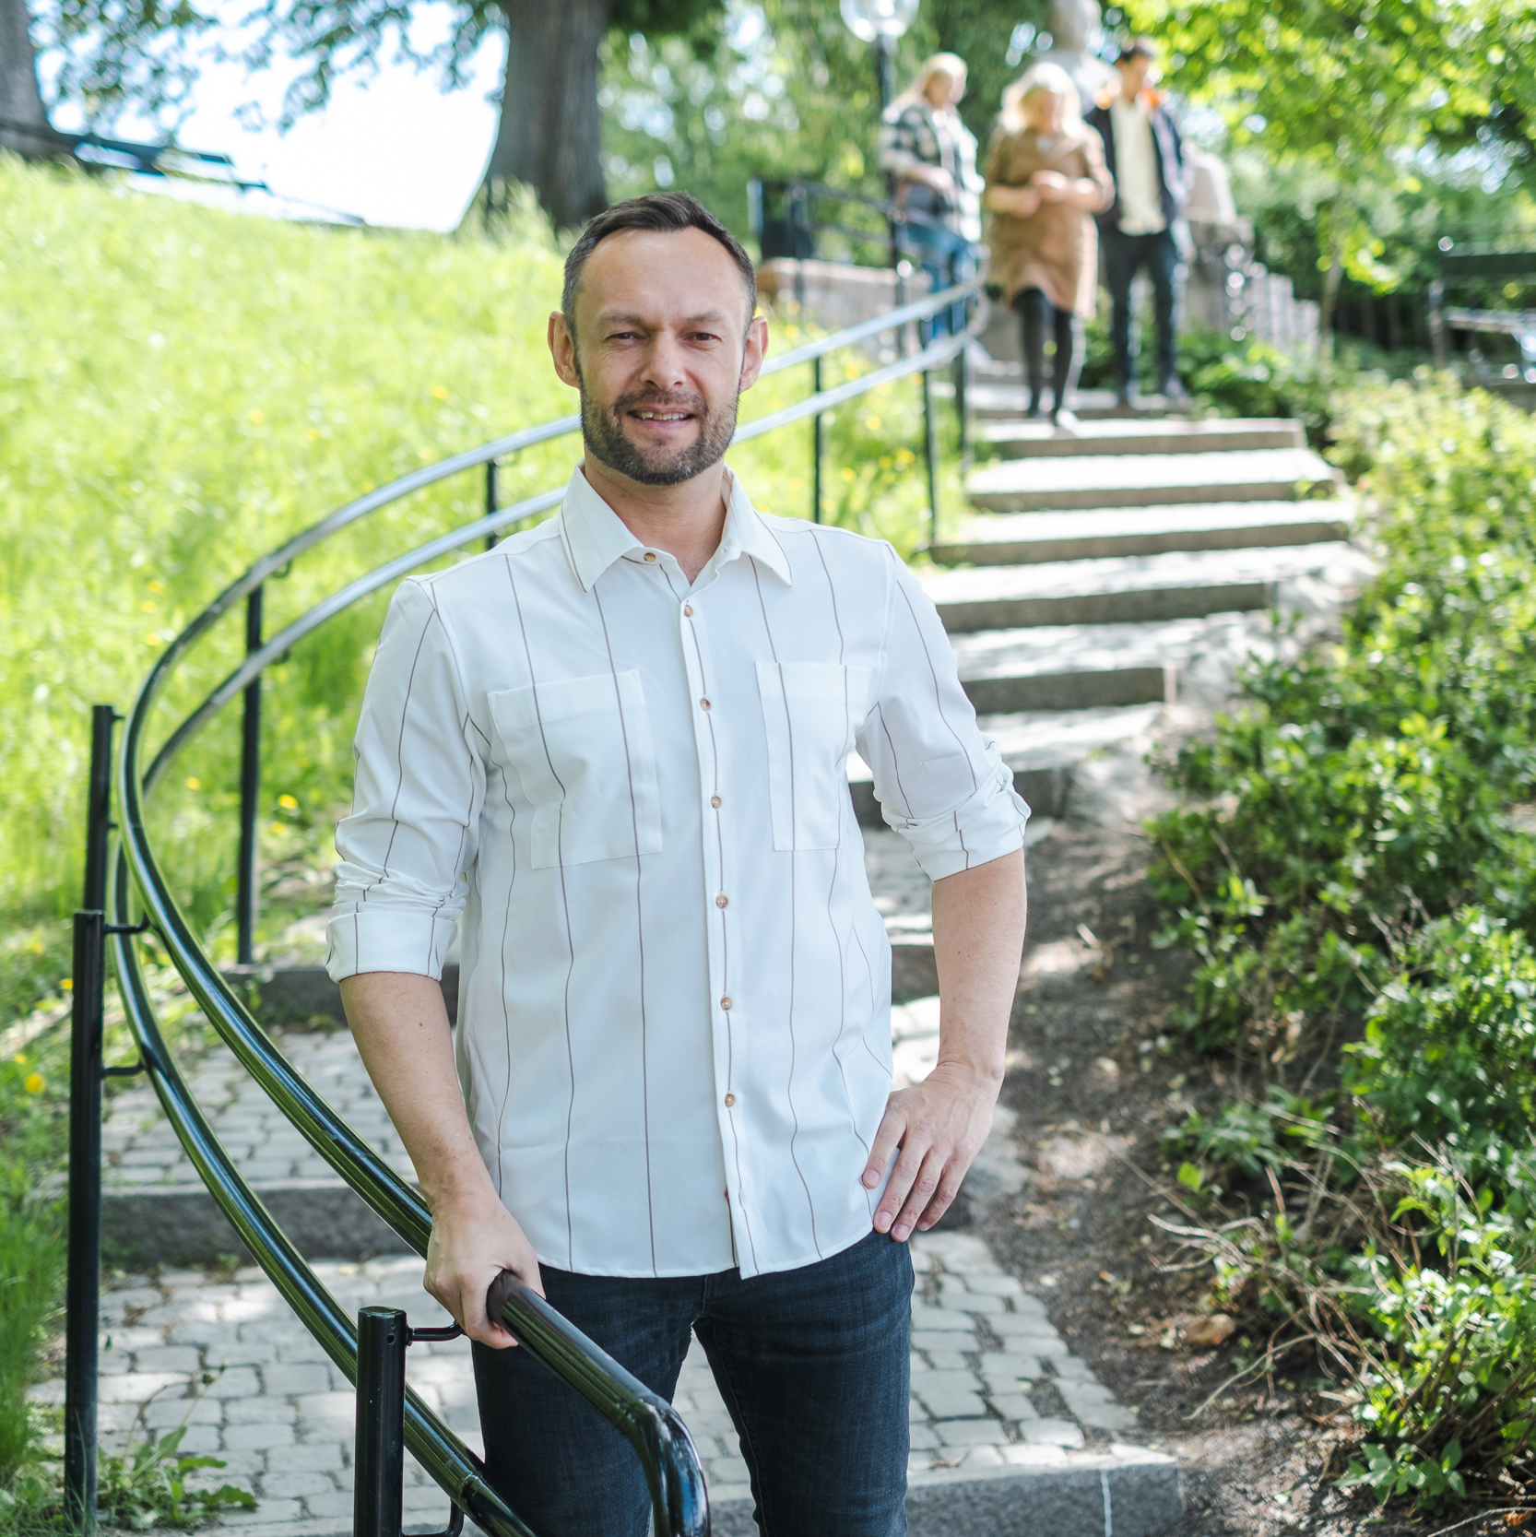
Arbeidsprogram 2025-2029
Hva er arbeidsprogrammet?
Vedtas på landsmøtet i mars 2025.
Prosessen er i gang, og gruppen som tidligere jobbet med prinsipprogrammet er nå i gang med arbeidsprogrammet
Forslaget blir lagt fram 1. oktober. Frist for endringsforslag 1. desember.
Følg med på sv.no/program
Notes:
SV starter nå prosessen med utforming av nytt arbeidsprogram for neste stortingsperiode (2025-2029). Arbeidsprogrammet er et av partiets viktigste dokumenter og redegjør for partiet sin politikk og hovedsatsinger for valgperioden. Programmet skal vedtas på landsmøtet i mars 2025.
Nå setter vi i gang diskusjonen i hele partiet om hva som skal være våre hovedsatsinger fram mot 2029. Komiteen kommer med sitt forslag 1. oktober. Deretter er det mulig å komme med endringsforslag fram til 1. desember. Endelig vedtak gjøres på landsmøtet i 2025.
Hvem som sitter i komiteen og oppdatert informasjon om prosessen finner man på sv.no/program.

Slide 3
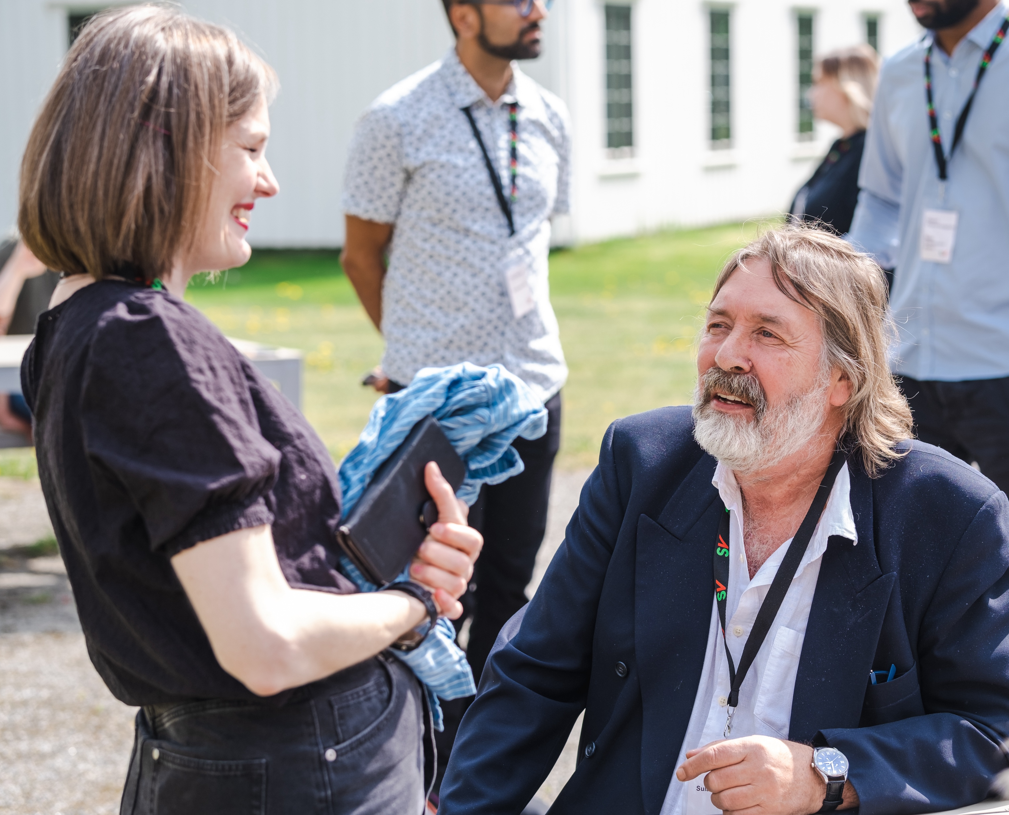
Arbeidsprogram 2025-2029
Programmet vil se annerledes ut enn tidligere – fokus på hva SV skal prioritere å jobbe for i valgperioden (2025-2029)
Komiteen jobber foreløpig ut ifra at programmet skal være todelt.
Første del skal være SVs hovedsaker for 2025-2029
Andre del vil handle om prioritering av SVs arbeid innenfor saksområdene
Notes:
Programkomiteen har fått i oppdrag å utforme et program med oversikt over hva SV har til hensikt å få gjennomført neste stortingsperiode.
Der tidligere arbeidsprogram i større grad har vært en oversikt over hva SV mener i ulike saker skal dette programmet være en oversikt over hva SV prioriterer.
Der tidligere arbeidsprogram i større grad har inneholdt mer langsiktige tiltak og prosjekter skal dette programmet forholde seg til stortingsperioden 2025-2029.
Komiteen jobber foreløpig ut ifra at programmet skal være todelt.
Første del skal være SVs hovedsaker for 2025-2029. Her vil komiteen foreslå en liste på de aller viktigste satsingene for neste stortingsperiode. Komiteen vil foreslå saker innenfor rammene av rettferdighet og miljø (det kan være alt fra reformer innen olje, skatt, bolig, velferd og arealpolitikk.
Andre del vil handle om prioritering av SVs arbeid innenfor saksområder. Komiteen vil foreslå hva som bør være SVs prioriteringer nasjonalt innenfor enkeltsaksområder som arbeid og sosial, helse, utenriks, energi og miljø, finans, utdanning osv.

Slide 4
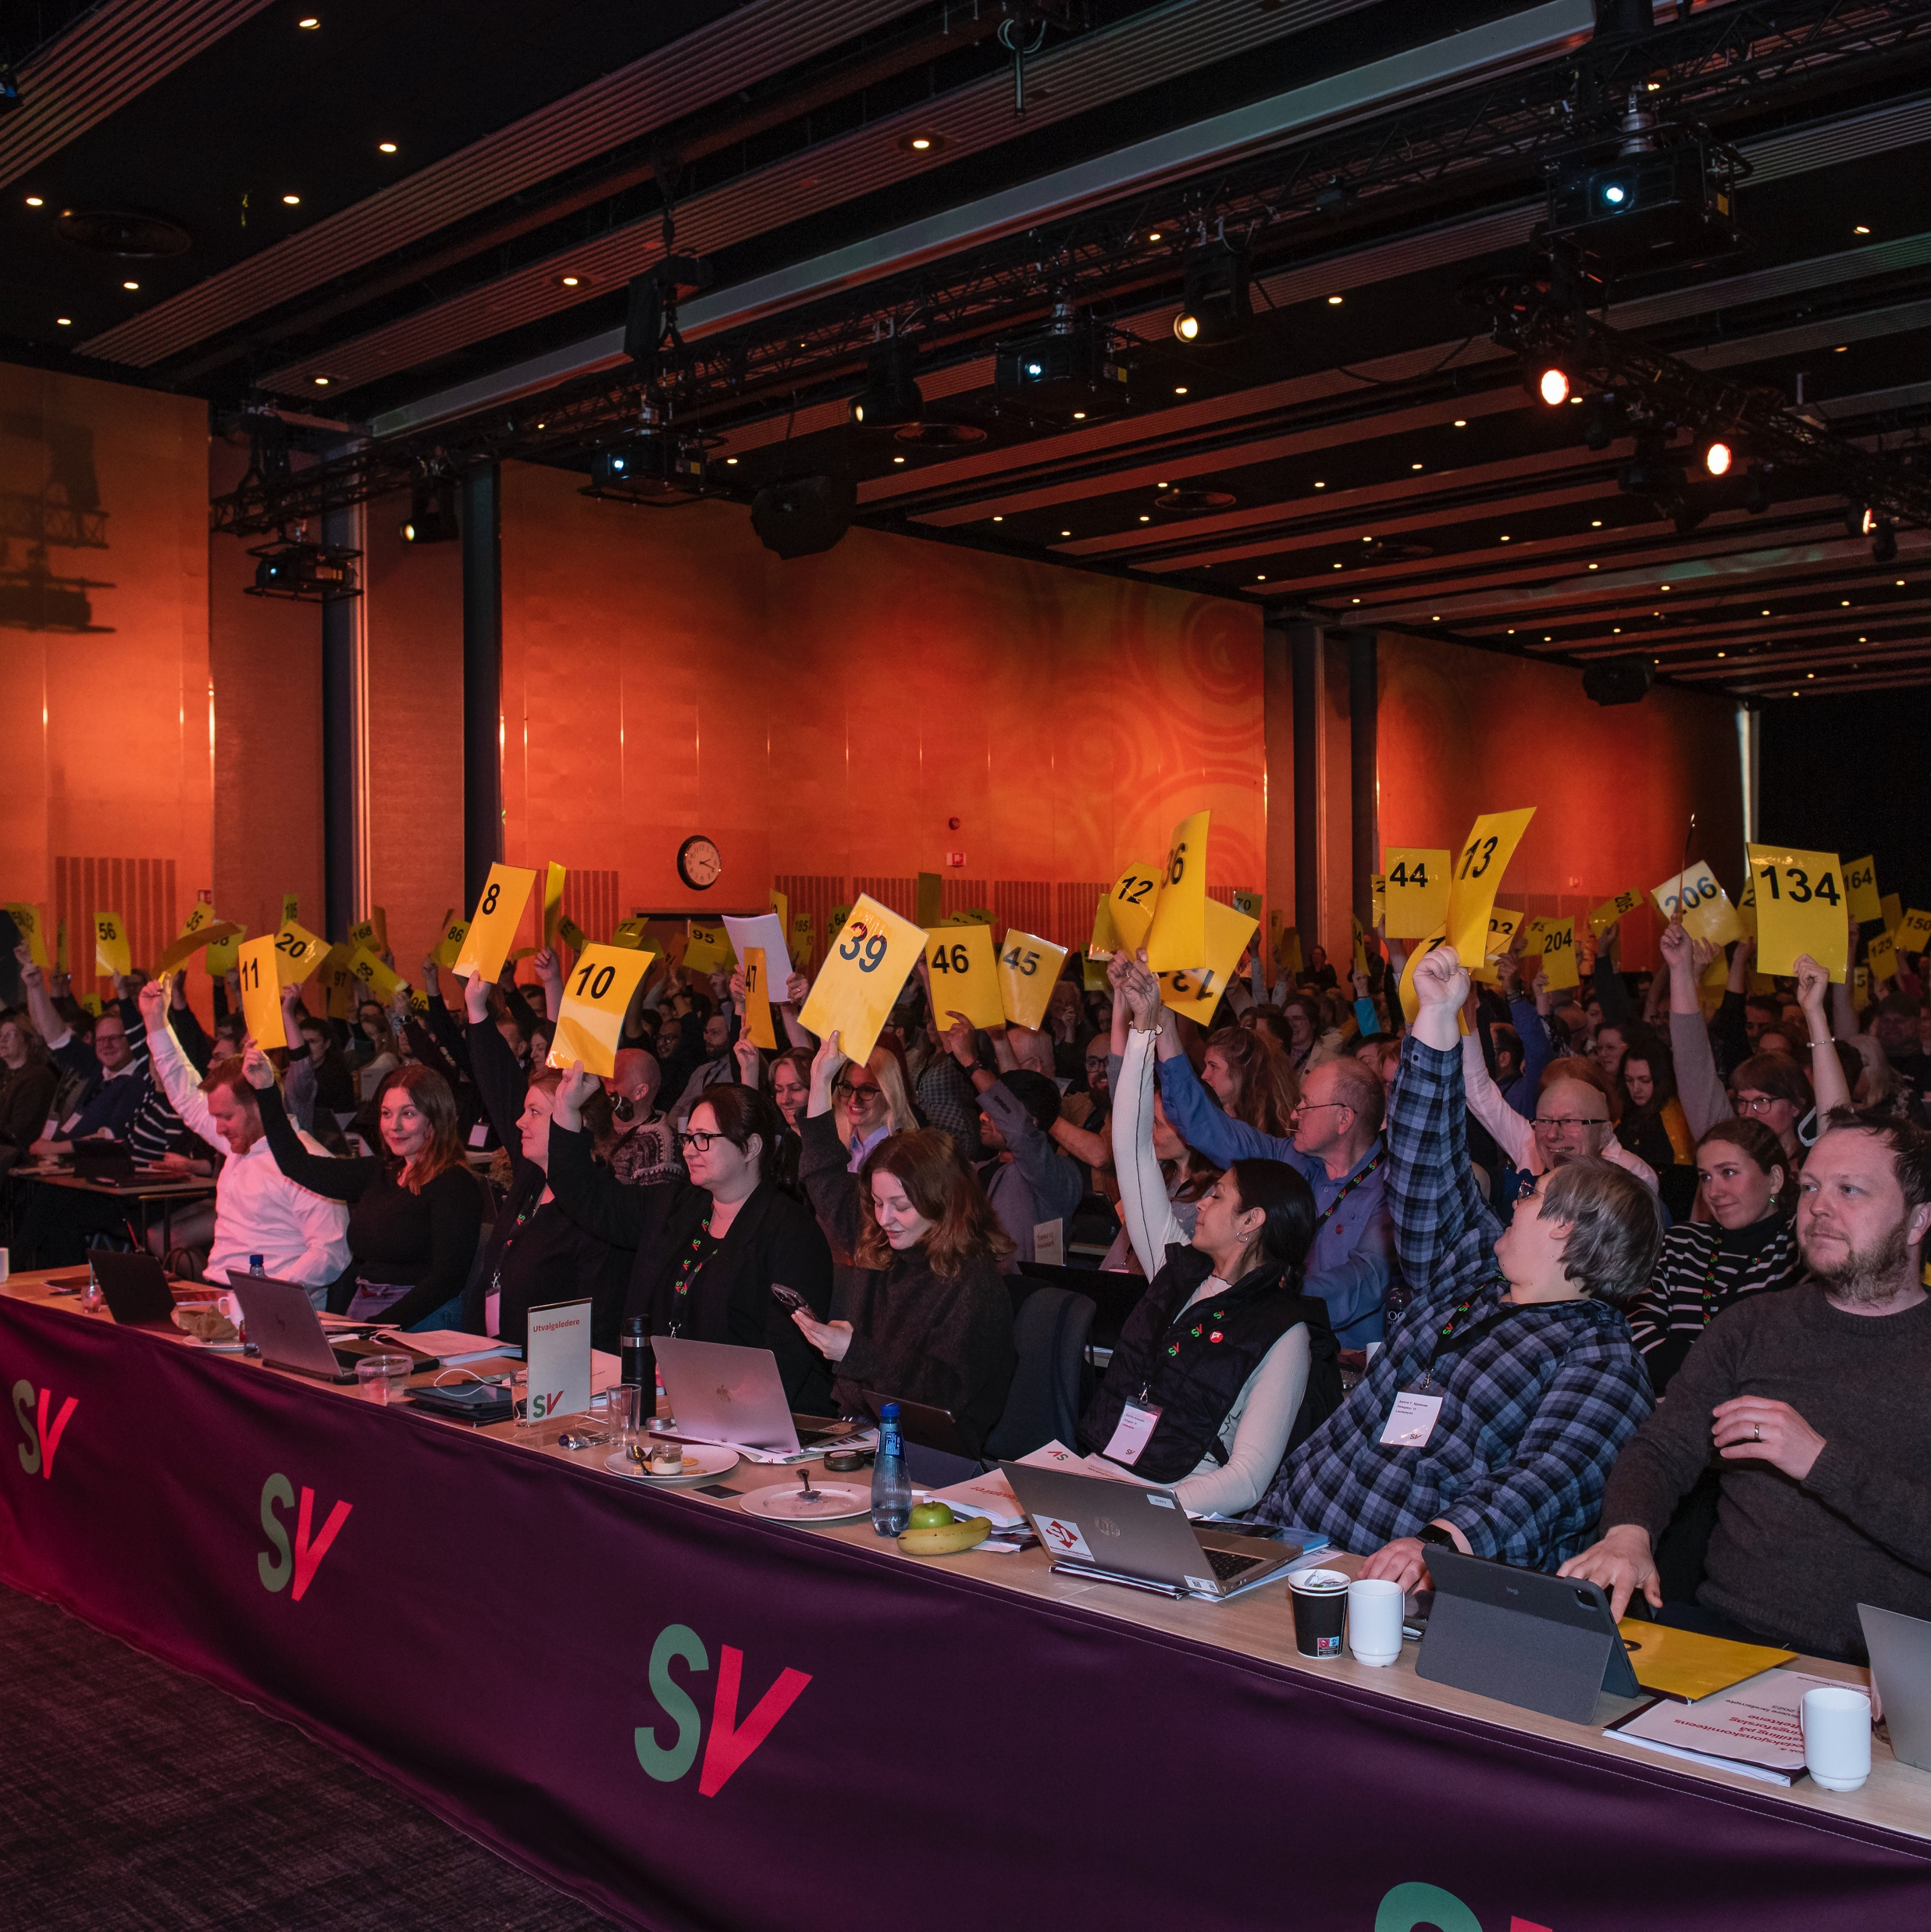
Arbeidsprogram 2025-2029
Diskusjonen starter nå!
Store utfordringer – men vi skal skape begeistring og framtidstro!
Følg med på nettsiden og utsendt informasjon for diskujonsnotater og forslag til idémøter osv.
Innspill sendes til program@sv.no
Notes:
Partiet inviteres nå med på en diskusjon og idédugnad på hva som kan være våre hovedsatsinger. For å starte debatten har komiteen pekt ut fire utfordringer med påfølgende spørsmål for diskusjon.
Selv om disse utfordringene er store og kan tegne opp et dystert bilde er det en viktig ambisjon for komiteen at programmet skal skape begeistring og skape tro på at endring kan skje. Vi vet at løsninger finnes og disse skal finne sammen.
Så er det viktig å huske på at dette er starten. Dere må fortsette diskusjonen i laget deres. Dersom dere har innspill til komiteen som ikke kommer fram i dette møtet så er dere hjertelig velkommen til å sende dette til program@sv.no.

Slide 5
Utfordring 1: Demokratiet er under press
Trenger vi en demokratisk reform i Norge? Burde SV gå inn for å gjøre det enklere for folk å få saker behandlet i kommunestyrer og på Stortinget?
Mange kjenner på en usikkerhet i møte med utviklingen og bruken av kunstig intelligens. Hvilken rolle synes dere SV skal ha i denne viktige diskusjonen?
Burde SV gå inn for en strengere regulering av sosiale medier? Burde det være en høyere aldersgrense (i dag er aldersgrensen 13 år på de fleste plattformer)?
SV er ofte kritiske til EU, og positive til FN. Når mener vi at overnasjonalitet er en styrke, og når er det en fare?
Notes:
Det blir færre demokratier internasjonalt. Autoritære og fascistiske krefter er på frammarsj. Folkeretten undergraves på stadig flere områder. Nasjonalt ser vi økt avmaktsfølelse og en dalende tillit til politikere og demokratiske institusjoner. Stadig flere ser ikke demokrati som nøkkelen til gode liv, omfordeling og omstilling. Andre stiller spørsmålstegn med om også det politiske handlingsrommet virker å bli stadig mindre, både formelt gjennom økt overnasjonalitet særlig tilknytning til EU/EØS, men også mer uformelt gjennom sterke fagmiljøer i byråkratiet som hegner om sine egne systemer.
Tilgang på informasjon er også under press med et forrykende tempo i den teknologiske utviklingen (for eksempel kunstig intelligens), samtidig som sosiale medier blir en større del av samfunnet vårt.

Slide 6
Utfordring 2: Miljøet ødelegges i rekordfart
I miljøpolitikken snakker man ofte om «pisk og gulerot». Nå haster det med å nå klimamålene. Hvordan vekter vi disse midlene opp mot hverandre? Når bruker vi «pisk» og når bruker vi gulerot»?
SV sier at omstillingen og vår miljøpolitikk skal være rettferdig. Hva legger dere i begrepet «rettferdig» i denne sammenhengen?
I dagens arbeidsprogram går partiet inn for en «grønn folkebonus» hvor en økning av Co2-avgifter skal tilbakebetales direkte til folk. Hvilke andre grep kan partiet foreslå som både kutter utslipp, men som også kan være omfordelende?
Notes:
Omstillingen til et utslippsfritt, bærekraftig og sirkulært samfunn går i beste fall altfor langsomt. Konsekvensen er dramatiske endringer av forutsetningene for livet på jorda med økt mat- og vannmangel, folkevandring, konflikter og naturkatastrofer. Norges utfordring er dobbel: at vi omstiller samfunnet i tråd med våre forpliktelser og at vi gjør oss uavhengig av olje- og gassindustri. Miljøpolitikken kan være usosial og føre til økt ulikhet hvis det ikke samtidig føres en kraftfull omfordelingspolitikk. Politisk er det også spenninger og avstand mellom fagbevegelse og miljøbevegelse – to av SVs viktigste utgangspunkt.

Slide 7
Utfordring 2: Miljøet ødelegges i rekordfart
Ny industri og fornybar energi tar plass og areal. Samtidig er det nye prinsipprogrammet tydelig på at omstillingen ikke skal gå på bekostning av naturmangfoldet. Burde SV være tydeligere på hvilke typer industri og energi vi ønsker mer eller mindre av, og hvilke områder som skal vernes/restaureres? Også når det kan gå på bekostning av lokal medbestemmelse?
En del av motstanden mot et temposkifte i omstillingen av olje- og gassindustrien er frykten for at opparbeidede rettigheter og tariffavtaler i den sektoren vil gå tapt i omstillingen. Hvilke garantier kan SV stille for at det ikke skjer? Ville det ha rokket ved trepartssamarbeidet?
Det blir stadig argumentert med at Norge spiller en viktig sikkerhetspolitisk rolle som olje- og gassleverandør i en usikker tid og derfor burde vi ikke trappe ned leting og utvinning. Hvordan burde SV stille seg til dette?

Slide 8
Utfordring 3: Velferdsstatens svekkes
Hvilke utvidelser av velferden skal SV gå til valg på?
Hvordan sikrer vi at det er nok kompetent arbeidskraft i velferden, og særlig i distriktene?
Det er for få ansatte i både barnehager, i eldreomsorgen, på legekontor og i barnevernet for å nevne noen. Må vi prioritere? I så fall hvilke sektorer?
Burde SV prioritere å ruste opp den eksisterende velferdsstaten heller enn å utvide den med flere velferdsreformer?
Notes:
Bemanningsutfordringene i velferdstjenestene er omfattende. Det mangler både folk og kvalifisert personell. Utfordringene er spesielt store i distriktene, hvor befolkningen er eldre og tilgangen på arbeidskraft lav. Samtidig øker omfanget av kommersiell helse og velferd, som øker forskjellene, i både inntekt og geografi. Strukturene i velferdsstaten blir dessuten stadig mer topptung, med innfløkte beslutningsstrukturer og ledelsesnivåer, og strekk i lønn og arbeidsbetingelser.

Slide 9
Utfordring 4: Forskjellene øker
Hva er de viktigste grepene SV kan gjøre i tiden fremover for å snu utviklinga og redusere forskjellene i samfunnet?
SV øker i sitt siste alternative statsbudsjett inntektsskatten for de som tjener over 750.000, og senker den for de som tjener under. Er dette en fornuftig grense? Hvor progressivt bør skatteopplegget til SV være?
SV har mange tiltak for å redusere fattigdom i barnefamilier. Samtidig vet vi at stadig flere i Norge er aleneboende. Hva kan SV gjøre for å bekjempe fattigdom blant denne gruppen?
Notes:
Både nasjonalt og internasjonalt ser vi at stadig større andel av samlet verdiskaping tilfaller de aller rikeste. Å tjene penger på andres arbeid, gjennom kapital, er langt mer lønnsomt enn arbeidsinntekt. Samtidig gir lønnsmottakere og trygdede en langt større andel av sin inntekt til å finansiere felles oppgaver i samfunnet. Utviklingen øker forskjeller i penger og makt i samfunnet.

